Slide 1
Pillole Pedagogiche
Prof.ssa Anna Caporilli

Slide 2
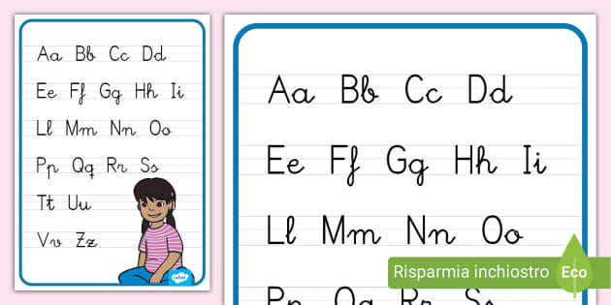
Qualcuno potrebbe chiedersi quale sia l’utilità dell’insegnare il corsivo ai bambini. Nell’era della tecnologia scrivere a mano non è forse un po’ antiquato, obsoleto?
L’abilità una volta comune di scrittura corsiva non sembra essere più una priorità, eppure esistono molte ragioni per cui sarebbe necessario favorire questo importante apprendimento.
Sono ormai numerose le ricerche che dimostrano come la scrittura corsiva apporti diversi benefici allo sviluppo cognitivo, influenzando la capacità di lettura, l’ortografia, la memoria e il pensiero critico.
Vi è una intima connessione tra mano e intelligenza.

Slide 3
1. Sviluppo delle abilità motorie
Il problema però è che oggi i bambini utilizzano sempre meno le loro mani.
“Oggi non si gioca più in strada, non ci si arrampica sugli alberi, non ci si allacciano le scarpe, non si corre e salta, non si infila un ago. Si premono tasti, o si tocca uno schermo, tutte cose che richiedono l’uso di altri muscoli rispetto a quelli per tenere in mano una penna, e che non consolidano la coordinazione necessaria a scrivere in corsivo” .
“In termini di costruzione del pensiero e delle idee, c’è un rapporto importante tra cervello e mano. La scrittura manuale legata accende massicciamente aree del cervello coinvolte anche nell’attività del pensiero, del linguaggio, e della memoria”

Slide 5
2. Apprendimento della lettura e scrittura
Il corsivo, essendo una scrittura più connessa rispetto al stampato, favorisce la velocità e la fluidità nella scrittura. Questo aiuta a rafforzare le connessioni tra le lettere e migliora il riconoscimento delle parole, facilitando sia la lettura che la scrittura. Studi hanno dimostrato che gli studenti che apprendono il corsivo spesso migliorano anche la loro capacità di scrivere e leggere in modo più efficiente.

Slide 6
3. Stimolo alla concentrazione e alla memoria
Scrivere in corsivo richiede un maggiore impegno cognitivo. Questo tipo di scrittura stimola la memoria e la concentrazione, poiché ogni lettera in corsivo è legata a un flusso continuo di movimento che richiede maggiore attenzione rispetto alla scrittura in stampatello.
Molti insegnanti riferiscono che gli studenti che praticano il corsivo tendono a concentrarsi di più sul contenuto, piuttosto che solo sull'atto di scrivere.

Slide 7
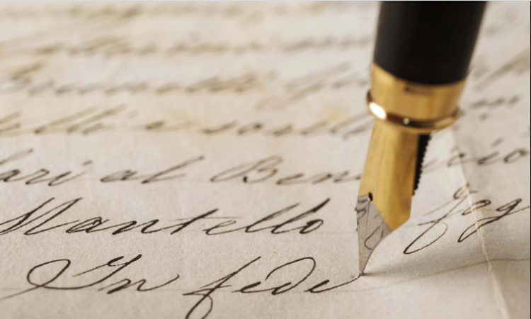
4. Miglioramento della grafia e dell’estetica della scrittura
Un altro vantaggio dell'uso del corsivo è che consente agli studenti di sviluppare una grafia più elegante e leggibile. La scrittura in corsivo, infatti, ha un aspetto più ordinato e uniforme, e consente di scrivere con più velocità rispetto al stampato. Questo può essere particolarmente utile per prendere appunti durante le lezioni o per scrivere in modo chiaro durante gli esami.

Slide 8
5. Sviluppo dell'autonomia e dell'identità personale
Imparare a scrivere in corsivo può anche avere un effetto positivo sull'autonomia degli studenti. Con il tempo, ogni studente può sviluppare una propria scrittura corsiva distintiva, che diventa una sorta di firma personale. Questo processo di personalizzazione non solo rende la scrittura più unica, ma incoraggia anche gli studenti a sentirsi più sicuri nel loro modo di esprimersi attraverso la scrittura.

Slide 9
6. Il corsivo come mezzo di comunicazione
Infine, il corsivo ha un'importanza storica e culturale. Molti dei testi più antichi e significativi sono stati scritti in corsivo o in scritture simili. Comprendere l'arte del corsivo aiuta gli studenti a entrare in contatto con la storia della scrittura e a comprendere meglio i testi del passato. Inoltre, il corsivo è ancora ampiamente utilizzato in contesti formali, come la scrittura di lettere, inviti e documenti legali.

Slide 10
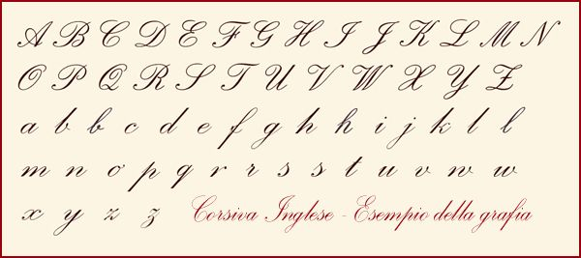
In conclusione, l'uso del corsivo a scuola non è solo una questione di tradizione o estetica. Esso ha molteplici benefici legati allo sviluppo cognitivo, motorio e personale degli studenti. Sebbene l'uso della tecnologia stia cambiando il nostro modo di scrivere, il corsivo rimane una parte fondamentale dell'educazione, che aiuta a sviluppare abilità che saranno utili per tutta la vita.
Rivalutare il corsivo non è né anacronistico, né innovativo: è semplicemente attuale e funzionale alla crescita armonica della persona. Il corsivo (dal latino “currere”, che corre o scorre) è moderno, semplice ed efficace, fatto per valorizzare la mano, perché “andare di corsa” è tipico della mano. Inoltre, dal punto di vista grafologico, il corsivo è personale e rivela l’identità di chi scrive, le sue attitudini, le potenzialità relazionali e affettive, rendendo gli scritti della persona un documento storico.”

